Slide 1
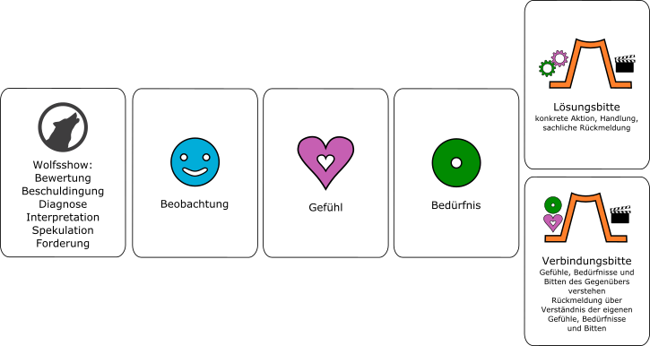
Selbstempathie
www.matameko.de/Sich-selbst-Einfühlung-geben

Slide 2
Selbstempathie
www.matameko.de/Sich-selbst-Einfühlung-geben

Slide 3
Selbstempathie
www.matameko.de/Sich-selbst-Einfühlung-geben

Slide 4
Selbstempathie
www.matameko.de/Sich-selbst-Einfühlung-geben

Slide 5
Selbstempathie
www.matameko.de/Sich-selbst-Einfühlung-geben

Slide 6
Selbstempathie
www.matameko.de/Sich-selbst-Einfühlung-geben

